Slide 1
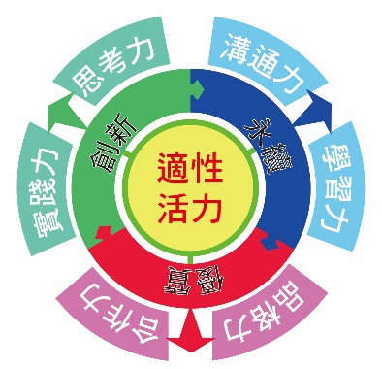

高雄市立中正高工
綜職科 課程地圖
第一學年 |  | 第二學年 |  | 第三學年 |  | 就業進路 | 升學進路
第一學期 | 第二學期 | 第一學期 | 第二學期 | 第一學期 | 第二學期
學校願景及學生圖像
部定必修
國語文 (2) 英語文 (1) 數學 (1) 歷史 (2) 自然科學 (2) 藝術生活(2) 家政(2) 健康與護理 (1) 體育(2) | 國語文 (2) 英語文 (1) 數學(1) 地理 (2) 自然科學(2) 音樂(2) 生活科技 (2) 健康與護理 (1) 體育 (2))
部定必修
國語文 (1) 英語文 (1) 數學 (1) 體育(2) | 國語文 (1) 英語文 (1) 數學 (1) 體育 (2)
部定必修
國語文 (1) 英語文 (1) 體育(2) | 國語文 (1) 英語文 (1) 體育 (2)
圖例說明
理論課名
(學分數)
：專業理論課程，
包含部定必修及校定必修
實習課名
(學分數)
：專業實習課程，
包含部定必修及校定必修
一般科目
◎設計原則：
黑字：理論課
白字：實習課
有黑框：必修
無黑框：選修
跨班實習課名(學分數)
：跨班專業實習課程，由學
生自主選修，適性分流
校訂必修
 | 職業教育(4)
跨班理論課名(學分數)
：跨班專業理論課程，由學
生自主選修，適性分流
跨科實習課名(學分數)
：跨科專業實習課程，由學
生自主選修，適性分流
校訂選修
生活教育(4) 休閒生活(4) 生活與建築(4)
跨群實習課名(學分數)
：跨群專業實習課程，由學
生自主選修，適性分流
綜職科專業能力
事務機器與電腦應用
概論(2)
事務機器與電腦應用
概論(2)
門市服務人員
客房清潔服務人員
服務導論(2)
服務導論(2)
衛生與
安全概論(2)
衛生與
安全概論(2)
專題實作(2)
專題實作(2)
門市吧台人員
汽車美容服務人員
具備從事門市服務之能力
門市
技能領域
基礎清潔實務(3)
基礎清潔實作(3)
職場清潔
實作(3)
職場清潔
實作(3)
顧客服務
實務(3)
顧客服務
實作(3)
門市助理人員
餐飲服務人員
具備從事客房清潔服務之能力
門市服務實務(4)
門市櫃台人員
廚務助理人員
基礎設備
實作(3)
基礎設備
實作(3)
收銀台實作(3)
門市作業實作(3)
門市環境清潔
/上架實習(3)
門市環境清潔
/上架實習(3)
具備從事汽車美容服務之能力
櫃台服務人員
清潔人員
櫃臺實習(4)
櫃臺實習(4)
櫃臺實習(4)
櫃臺實習(4)
具備從事清潔人員之能力
汽車美容
實務(3)
汽車美容
實作(3)
商品設備操作實習/盤點作業實習(4)
商品設備操作實習/盤點作業實習(4)
理貨人員
洗碗人員
事務機器與電腦應用
概論(2)
事務機器與電腦應用
概論(2)
服務導論(2)
服務導論(2)
衛生與
安全概論(2)
衛生與
安全概論(2)
專題實作(2)
專題實作(2)
旅館房務領域
基礎清潔
實務(3)
基礎清潔
實作(3)
職場清潔
實務(3)
職場清潔
實作(3)
顧客服務
實務(3)
顧客服務
實作(3)
房務技能
實務(4)
客房整理
實作(3)
客房整理
實作(3)
客房清潔與維護實作(3)
客房服務
實作(3)
客房物品整理
實習/客房設備實習(3)
客房物品整理
實習/客房設備實習(3)
衛浴實習(3)
衛浴實習(3)
衛浴實習(3)
衛浴實習(3)
汽車美容
實務(3)
汽車美容
實作(3)
旅館清潔
實習/床鋪舖設實習(4)
旅館清潔
實習/床鋪舖設實習(4)
團體活動時間、班週會(3/3)
彈性學習(2/2)
團體活動時間、班週會(3/3)
團體活動時間、班週會(3/3)
彈性學習(2/2)
108年入學適用
製表日期：108/07/19

